Slide 1
Eines de cerca per als estudiants d’Economia, Empresa i Sociologia
Recursos a l’abast de professors i estudiants per cercar informació sobre les matèries de la Facultat

Slide 2
Sumari
Objectius de la guia
Cercabib
Altres catàlegs
Bases de dades genèriques
Bases de dades temàtiques
Scopus
Web of Science
Statista
Factiva
Econlit
Sociological Abstracts
Amadeus i Sabi
Accés Obert
Dipòsit Digital
TDX
DOAJ
Notes:
2

Slide 3
Objectius de la guia
Conèixer els recursos a l’abast de professors i estudiants
d’Economia i Empresa per cercar informació
Aproximar les bases de dades als usuaris
Trobar informació de qualitat per a la creació de treballs acadèmics
Inici
Notes:
3

Slide 4
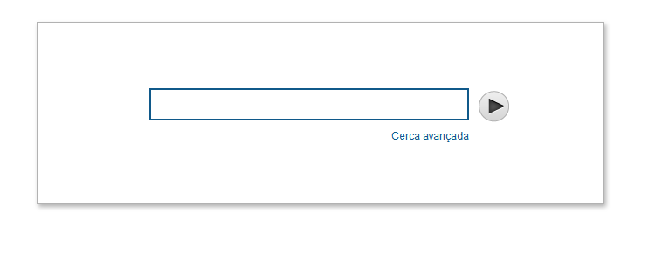
Cercabib
Pàgina inicial
Inici
Notes:
4

Slide 5
Cercabib
Característiques
És l’eina principal que tenim al CRAI per buscar bibliografia. En una cerca engloba tots els recursos disponibles. Està basada en el comportament de l’usuari i s’adequa a les seves necessitats
Contingut
Permet buscar:
Tesis
Revistes i llibres digitals
Articles de revista
Consultar les bases de dades
Llibres i documents impresos
Inici

Slide 6
Altres catàlegs
Inici

Slide 7
Bases de dades genèriques
Inici

Slide 8
Bases de dades temàtiques
ADE
Economia
Sociologia
Inici

Slide 9
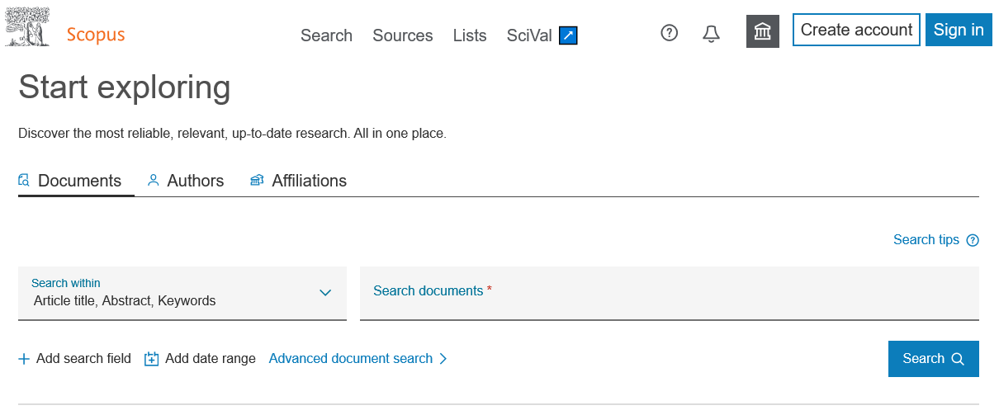
Scopus
Pàgina inicial
Més informació
Inici

Slide 10
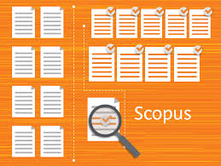
Scopus
Característiques
Base de dades multidisciplinària de referències i cites produïda per Elsevier. Conté més de 60 milions de registres i dona accés a una gran col·lecció de literatura científica
Continguts
Articles científics
Llibres digitals
Ponències de congressos
Patents
Resums i cites de literatura científica avaluada per experts (peer reviewed)
Inici

Slide 11
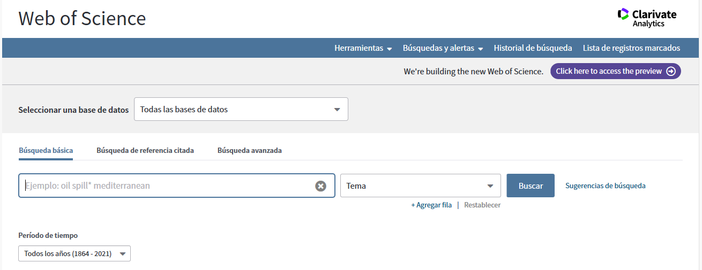
Web of Science
Pàgina inicial
Més informació
Inici

Slide 12
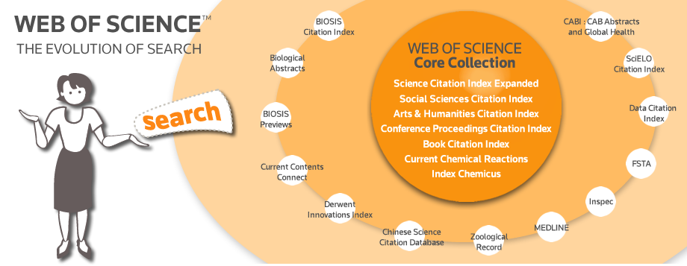
Web of Science
Característiques
Web of Science és la plataforma web amb la que es consulten les bases de dades de l’editor Clarivate Analytics (proveïdor FECYT)
Continguts
Índexs de cites ISI Citation Indexes
Referències d’articles de revista
Ponències de congressos
Patents
Inici

Slide 13
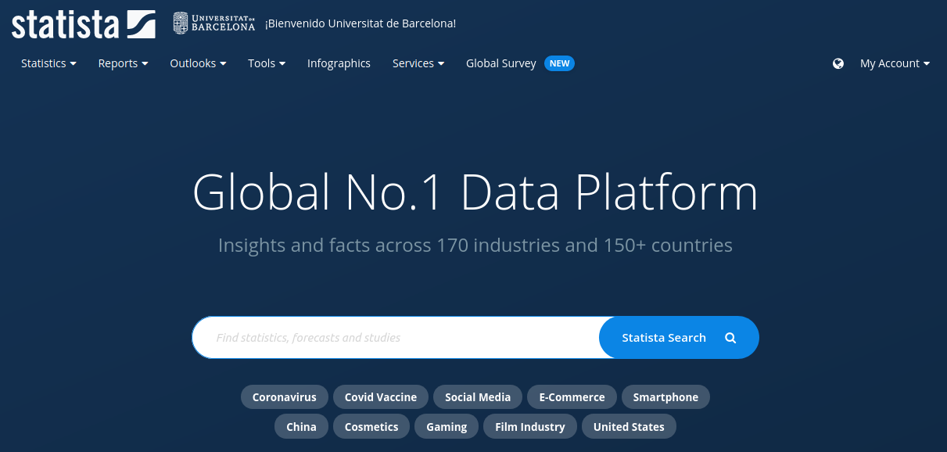
Statista
Pàgina inicial
Més informació
Inici

Slide 14
Statista
Característiques
Portal d’estadístiques en línia. Recopila dades estadístiques procedents d’estudis de mercat i d’opinió, així com indicadors econòmics i estadístiques oficials. Les fonts són tant públiques com privades, i també Statista esdevé font primària quan fa enquestes i publica els resultats.
Continguts
Estadístiques
Estudis i informes
Previsions de mercat i enquestes
Infografies
Inici

Slide 15
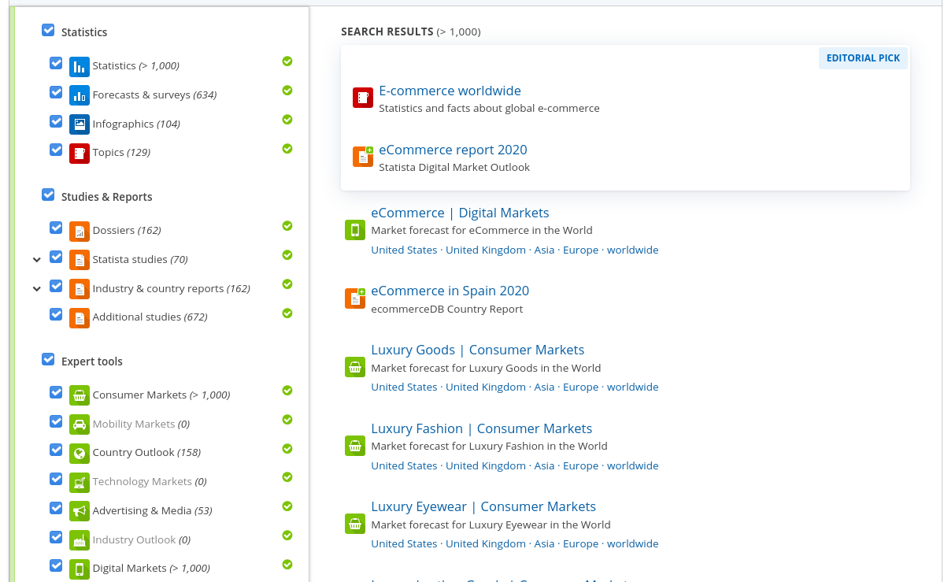
Statista
Pàgina de resultats
Inici

Slide 16
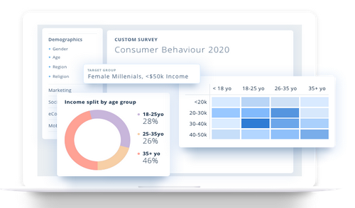
Statista
Global Consumer Survey
Eina especialitzada que ens ajuda a analitzar com pensa el consumidor en determinades indústries i en determinats països. Ens ofereix una perspectiva global del consum i l’ús de mitjans per poder descobrir de manera fàcil una visió del comportament del consumidor.
Inici

Slide 17
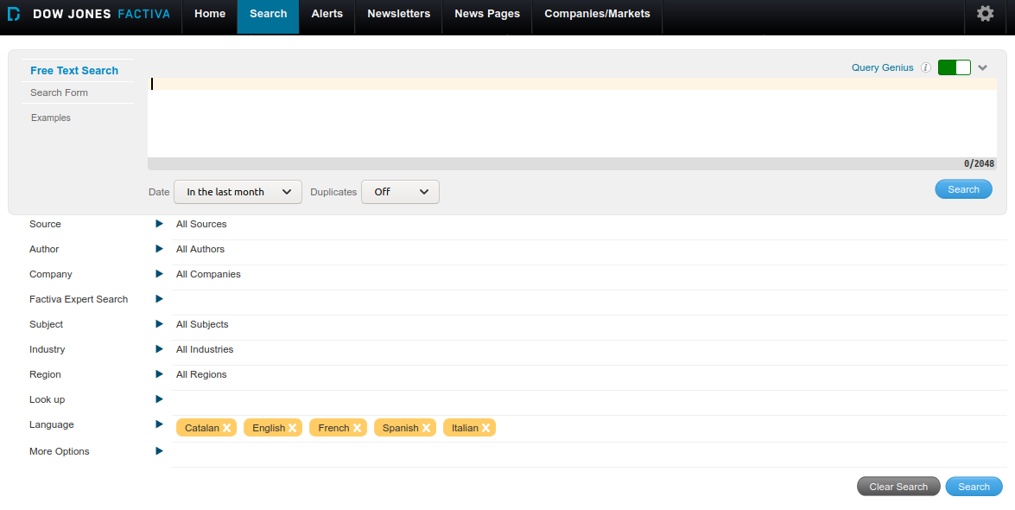
Factiva
Pàgina de cerca
Més informació
Inici

Slide 18
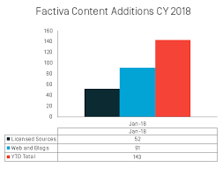
Factiva
Característiques
Base de dades de notícies econòmiques i dades d’empreses creada per Dow Jones
Continguts
Notícies econòmiques i d’empreses
Diaris econòmics de diferents països del món
Fitxa de les dades de les empreses
Possibilitat de comparar les dades d’empreses
Índexs borsaris de diferents països
Inici

Slide 19
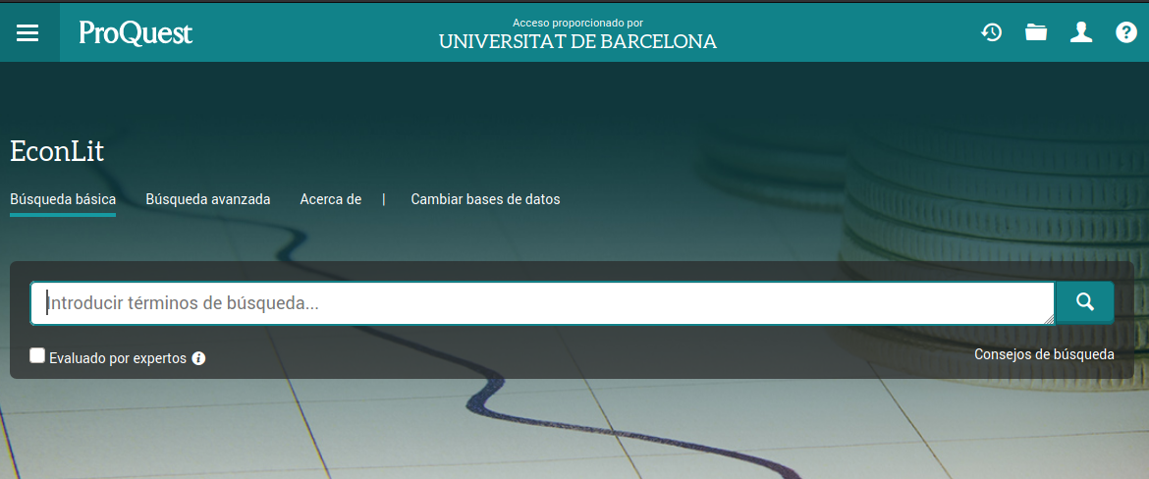
Econlit
Pàgina inicial
Més informació
Inici

Slide 20
Econlit
Contingut
Base de dades bibliogràfica sobre economia i finances produïda per l’American Economic Association (AEA) i distribuïda per Proquest. És la font més important del món en referències de literatura econòmica
Inclou referències bibliogràfiques, resums, citacions, ressenyes i enllaços a articles a text complet de revistes, llibres, tesis i documents de treball de tots els àmbits de l'economia, tant des de la vessant teòrica com de l’economia aplicada. La cobertura és des de 1969, i l’actualització és mensual, amb uns 30.000 registres nous anuals
Altres bases de dades de ProQuest
SS Premium
Periodicals index Periodicals archive
Inici

Slide 21
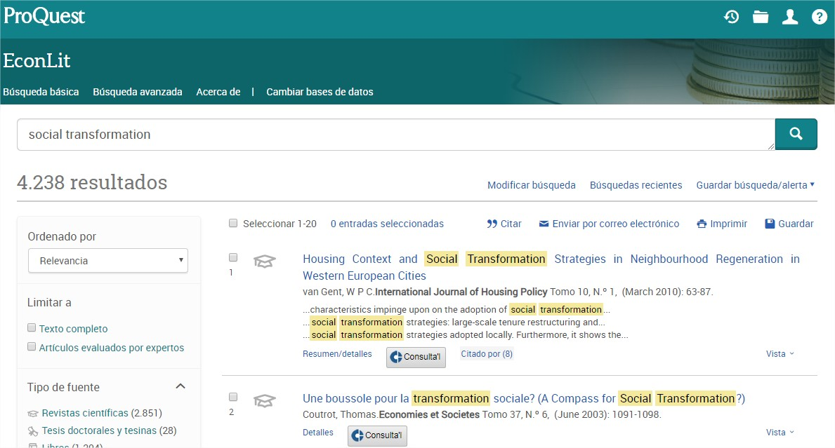
Econlit
Característiques
EconLit permet:
Fer cerques i refinar-les amb limitadors
Crear un compte personal i serveis d’alerta
Compartir documents o llistes de documents amb altres usuaris Proquest
Exportació directa a Mendeley
Inici

Slide 22
Econlit
Cerques
La cerca bàsica permet cercar dins del títol, autor, resum, matèries, text complet i etiquetes personalitzades
La cerca avançada permet escollir els camps dels registres on volem localitzar els termes triats i combinar-los amb l’ús dels operadors booleans i modificadors. Ens ofereix dues opcions: diferents camps de cerca, o bé mitjançant la línia de comandaments (amb codis de camp)
Tant la cerca bàsica com l’avançada ens ofereixen la possibilitat de restringir els resultats escollint només els documents avaluats per experts, o segons el tipus de font, el tipus de document, la data de publicació, el títol de la revista, la matèria o l’idioma. També ens ofereix les “Búsquedas relacionadas”, basant-se en els termes que haguem fet servir per a la cerca
Inici

Slide 23
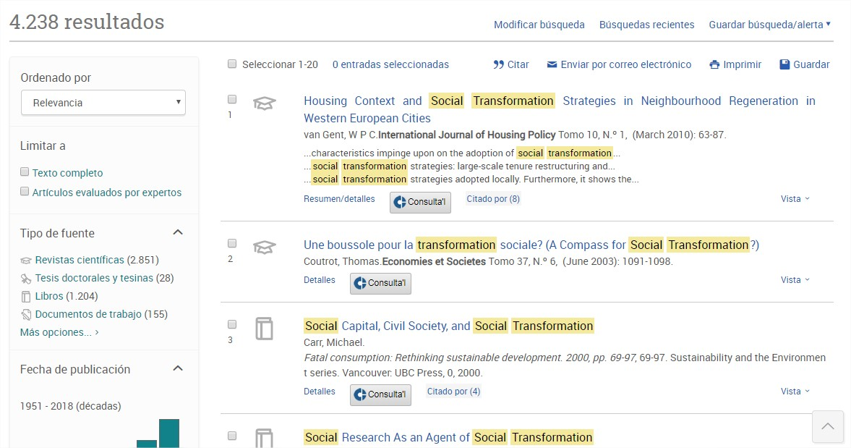
Econlit
Resultats
Els resultats s’ordenen per rellevància, però es poden ordenar per data de publicació
Proquest ens permet guardar la informació recuperada (ja sigui tots els resultats d’una cerca o només les entrades seleccionades) al nostre compte personal. D’aquests resultats en podem obtenir la citació (en diferents formats), podem enviar-los per correu electrònic, imprimirlos o bé exportar-los. Es poden exportar també al gestor bibliogràfic Mendeley (per a la qual cosa haurem de desar el fitxer en format RIS)
Inici

Slide 24
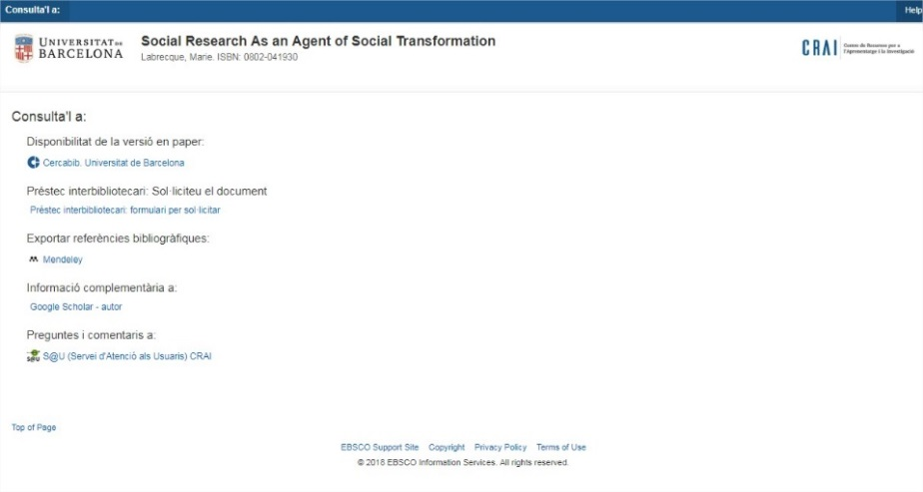
Econlit
Resultats
Cada registre bibliogràfic el podem veure en Vista breu, Vista detallada o al complet, amb totes les dades del document (resum, autoria, títol, publicació, tipus de document, matèries, ISSN, números d’identificació, etc.). També podem veure documents similars, accedir als articles que comparteixen referències amb el que hem triat i veure’ls ordenats pel nombre de referències compartides. Quan les cites i referències estan indexades, accedim també a veure qui ha citat el document i la bibliografia que porta
Cada registre porta la icona que dóna accés a l’article mitjançant el gestor d’enllaços Full Text Finder (FTF)
Inici

Slide 25
Sociological Abstracts
Contingut
Sociological Abstracts (també anomenada Sociofile) és una base de dades sobre sociologia, ciències socials i ciències del comportament. Està produïda per Cambridge Scientific Abstracts (CSA) i distribuïda per Proquest
Inclou continguts des del 1952. Conté resums d’articles de revistes, cites de ressenyes de llibres, resums i capítols de llibres, tesis doctorals i ponències de més de 2000 publicacions. S’actualitza mensualment
Més informació
Inici

Slide 26
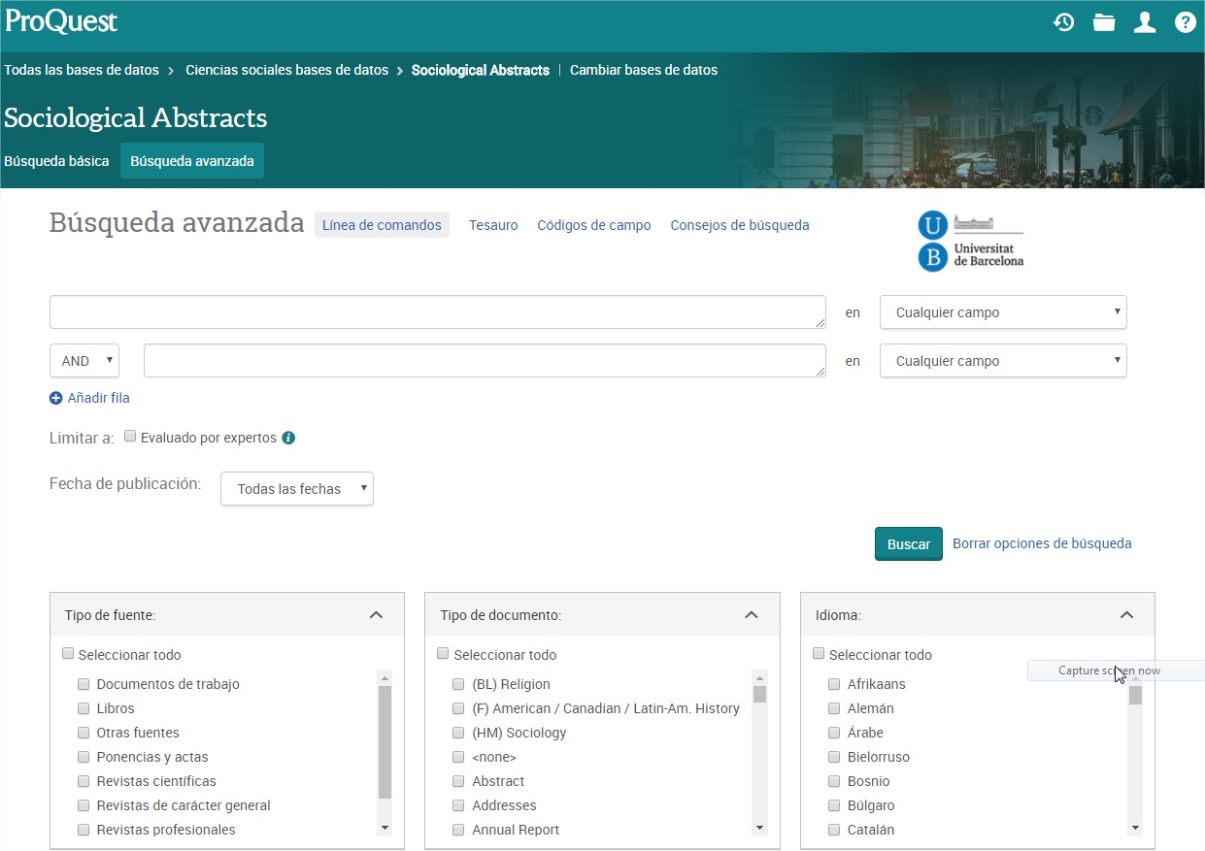
Sociological Abstracts
Pàgina inicial
Inici

Slide 27
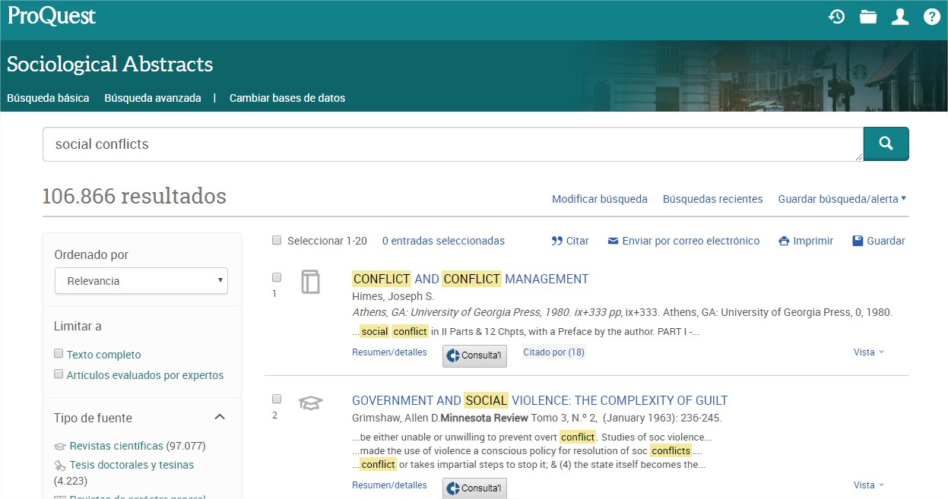
Sociological Abstracts
Característiques
Sociological Abstracts permet:
Fer cerques i refinar-les amb limitadors
Crear un compte personal i serveis d’alerta
Compartir documents o llistes de documents amb altres usuaris Proquest
Exportació directa a Mendeley
Inici

Slide 28
Sociological Abstracts
Cerques
La cerca bàsica permet cercar dins del títol, autor, resum, matèries, text complet i etiquetes personalitzades
La cerca avançada permet escollir els camps dels registres on volem localitzar els termes triats i combinar-los amb l’ús dels operadors booleans i modificadors. Ens ofereix dues opcions: diferents camps de cerca, o bé mitjançant la línia de comandaments (amb codis de camp)
Tant la cerca bàsica com l’avançada ens ofereixen la possibilitat de restringir els resultats escollint només els documents avaluats per experts, o segons el tipus de font, el tipus de document, la data de publicació, el títol de la revista, la matèria o l’idioma. També ens ofereix les “Búsquedas relacionadas”, basant-se en els termes que haguem fet servir per a la cerca
Inici

Slide 29
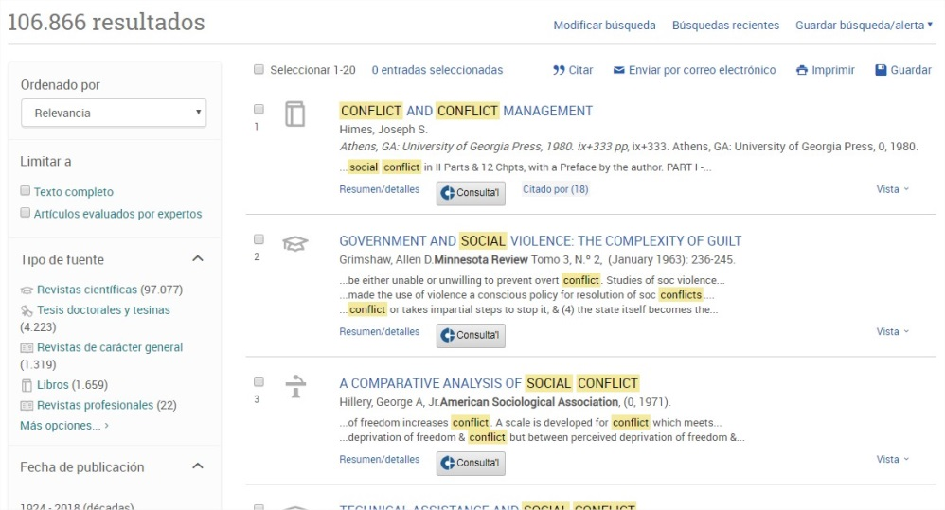
Sociological Abstracts
Resultats
Els resultats s’ordenen per rellevància, però es poden ordenar per data de publicació
Proquest ens permet guardar la informació recuperada (ja sigui tots els resultats d’una cerca o només les entrades seleccionades) al nostre compte personal. D’aquests resultats en podem obtenir la citació (en diferents formats), podem enviar-los per correu electrònic, imprimirlos o bé exportar-los. Es poden exportar també al gestor bibliogràfic Mendeley (per a la qual cosa haurem de desar el fitxer en format RIS)
Inici

Slide 30
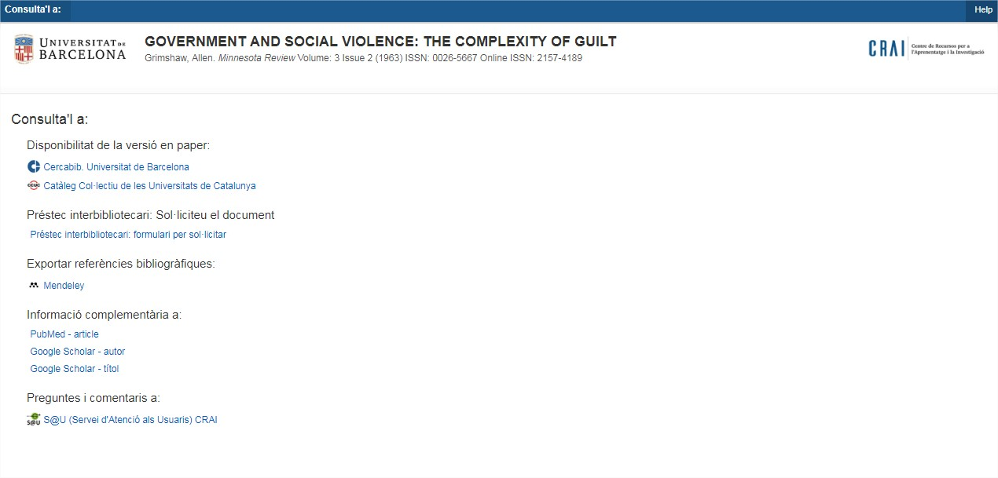
Sociological Abstracts
Resultats
Cada registre bibliogràfic el podem veure en Vista breu, Vista detallada o al complet, amb totes les dades del document (resum, autoria, títol, publicació, tipus de document, matèries, ISSN, números d’identificació, etc.). També podem veure documents similars, accedir als articles que comparteixen referències amb el que hem triat i veure’ls ordenats pel nombre de referències compartides. Quan les cites i referències estan indexades, accedim també a veure qui ha citat el document i la bibliografia que porta
Cada registre porta la icona que dóna accés a l’article mitjançant el gestor d’enllaços Full Text Finder (FTF)
Inici

Slide 31
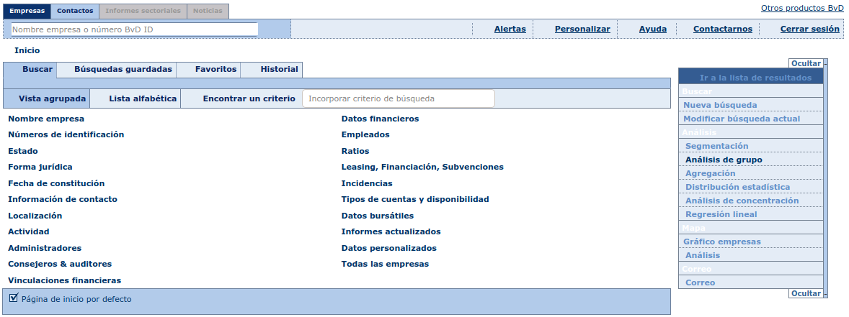
Amadeus i Sabi
Pàgina inicial
Més informació Sabi
Més informació Amadeus
Inici

Slide 32
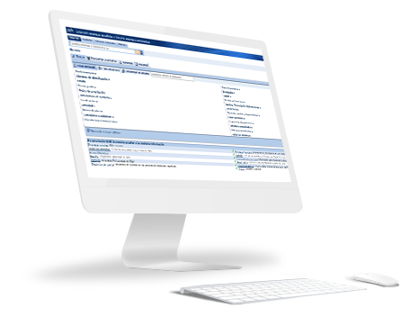
Amadeus i Sabi
Característiques
Bases de dades que contenen informació econòmica i financera d’empreses espanyoles (Sabi) i europees (Amadeus). Compten amb programari d’anàlisi financera.
Continguts
Informació econòmica d’empreses
Informes d’empreses
Dipòsits de comptes
Estats financers, ràtios, accionistes, empreses filials, classificacions d’activitat, etc.
Inici

Slide 33
Accés Obert (Open Access)
És un moviment que sorgeix del desig dels autors de difondre els seus treballs, de la preocupació dels bibliotecaris per l’encariment de les publicacions i per l’avenç de les TIC
Qualsevol iniciativa que promogui l’accés en línia, gratuït, immediat i permanent al text complet d’un article científic o acadèmic des de qualsevol part del món sense barreres tècniques ni legals
Inici

Slide 34
Repositoris (Accès obert)
UB
Tesis
Altres
Inici

Slide 35
Dipòsit Digital UB
Contingut
El Dipòsit Digital de la UB recull les publicacions digitals en accés obert derivades de l’activitat docent, investigadora i institucional del professorat i altres membres de la comunitat universitària, amb voluntat de preservar i difondre qualsevol material creat per la Universitat.
Objectiu principal: Difondre els documents publicats per la Universitat de Barcelona i per membres de la comunitat universitària incrementant i potenciant la seva visibilitat.
Comunitats: Els documents dins del Dipòsit es publiquen en col·leccions, i les col·leccions s’organitzen en vuit grans comunitats: “Dades”, “Docència”, “Institucional”, “Mediateca”, “Programari”, “Recerca”, “Tesis Doctorals” i “Treballs d’alumnat”
Inici

Slide 36
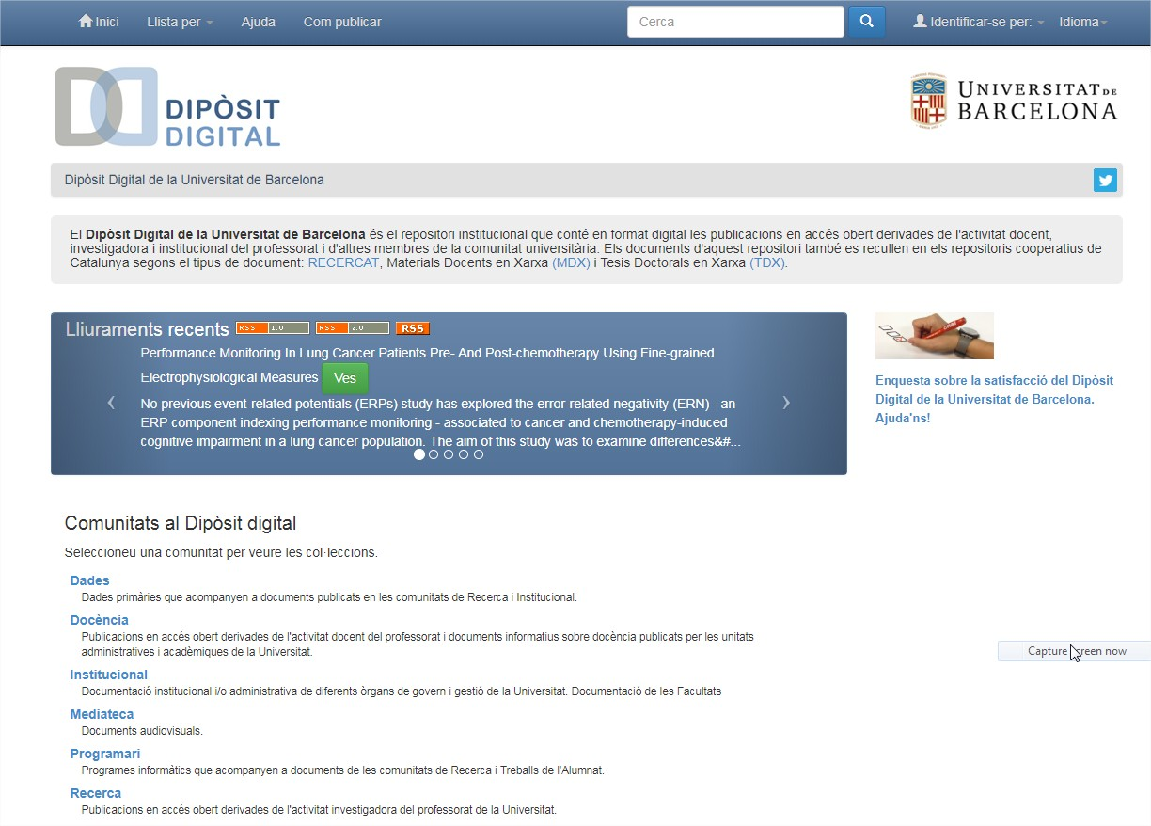
Dipòsit Digital UB
Pàgina inicial
Inici

Slide 37
Dipòsit Digital UB
Característiques
El Dipòsit Digital permet:
Crear un compte personal per rebre novetats a través del nostre e-mail
Fer cerques i refinar-les amb limitadors
Publicar el nostres treballs o articles
Exportació directa a Mendeley
Cerques
La Cerca bàsica permet cercar dins del títol, autor, resum, matèries, text complet i etiquetes personalitzades
La Cerca avançada permet escollir els camps dels registres on volem localitzar els termes triats i combinar-los amb l’ús dels operadors booleans i modificadors. Ens ofereix quatre opcions: títol, autor, materia i data de publicació
Inici

Slide 38
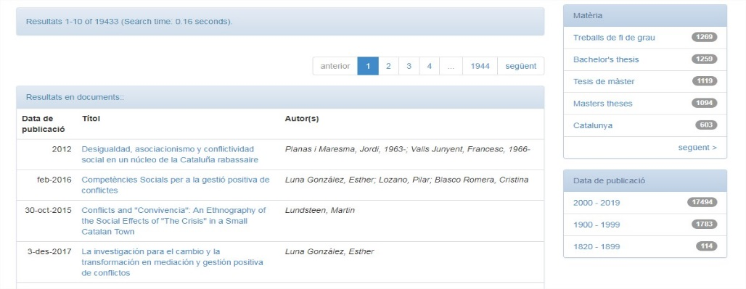
Dipòsit Digital UB
Resultats
Els resultats s’ordenen per rellevància, però es poden ordenar per títol o per data de publicació
Podem enviar-los per correu electrònic, imprimir-los o bé exportar-los. Es poden exportar també al gestor bibliogràfic Mendeley
Cada registre bibliogràfic el podem veure en Vista breu o mostrant el registre complet amb totes les metadades
Cada document porta el seu identificador handle, que ens servirà per citar i enllaçar el nostre document
Al final del registre apareix el fitxer del document accessible (accés obert) en diferents formats
Inici

Slide 39
TDX (Tesis Doctorals en Xarxa)
Contingut
És un repositori cooperatiu que conté, en format digital, un conjunt de tesis doctorals llegides a les universitats de Catalunya i d’altres comunitats autònomes (País Valencià, Múrcia, Cantàbria, Astúries)
Les tesis disponibles al TDX es troben agrupades per Universitats, i aquestes tenen diverses col·leccions estructurades per Departaments
L’accés a les tesis és lliure, bo i respectant la reserva de drets de propietat intel·lectual per part de l’autor, que es pot presentar de tres maneres: TOTS ELS DRETS RESERVATS, LLICÈNCIA CREATIVE COMMONS (ús amb condicions) o DOMINI PÚBLIC (ús lliure)
L’autor o autora també pot prohibir l’accés total o parcial als continguts de la tesi durant un temps determinat (embargament)
Inici

Slide 40
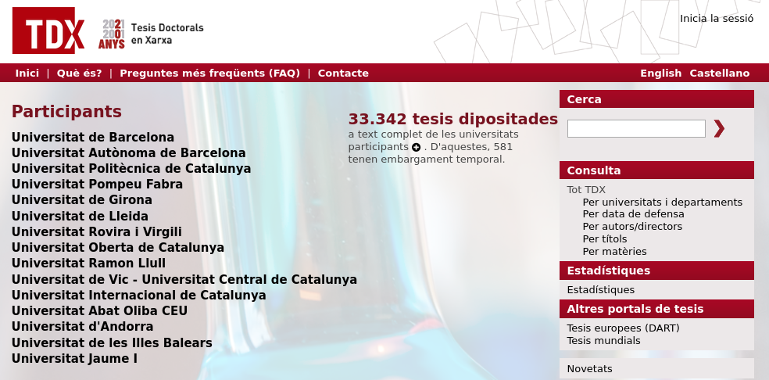
TDX (Tesis Doctorals en Xarxa)
Pàgina inicial
Inici

Slide 41
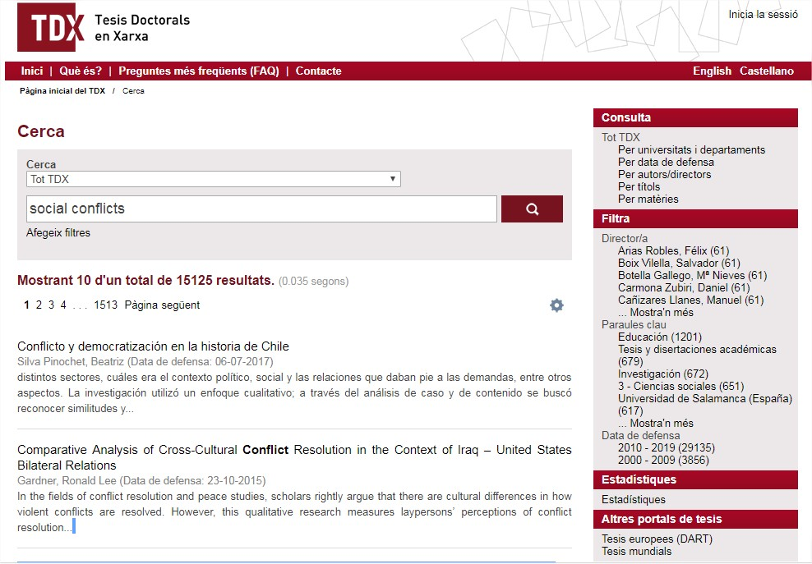
TDX (Tesis Doctorals en Xarxa)
Característiques
TDX permet:
Fer cerques i refinar-les amb limitadors
Crear un compte personal per rebre novetats a través del nostre e-mail
Publicar la nostra tesi
Exportació directa a Mendeley
Inici

Slide 42
TDX (Tesis Doctorals en Xarxa)
Cerques
Cerca: al desplegable podem triar si fer la cerca a tot tdx, per una universitat concreta o totes les tesis consultables a través del protocol OAI-PMH
Filtres: podem filtrar la cerca pels diferents camps (autor, director, títol, paraula clau, llengua, data de defensa, data d’introducció, matèria). Podem anar afegint diverses línies a la nostra cerca a través de les icones del més i menys que hi ha a la part de la dreta
Delimitadors: podem refinar també la nostra cerca a través dels filtres aleatoris que surten per defecte a la part dreta de la pantalla
Opcions d’ordenació: podem triar l’opció d’ordenació (rellevància, títol ascendent o descendent i data ascendent o descendent), i podem triar quants resultats volem veure per pàgina
Inici

Slide 43
TDX (Tesis Doctorals en Xarxa)
Resultats
Fitxa del registre: fitxa completa del registre amb un breu resum de la tesi en anglès i castellà
Identificador handle: que servirà per enllaçar i citar la tesi
Drets d’autor: explica els drets d’autor als quals està sotmesa la tesi, de vegades si es troba amb un embargament consta en aquesta part
Compartir: podem compartir la tesi a les nostres xarxes socials, o bé imprimir-la, enviar-la per correu o guardar-la al nostre Mendeley
Mostra el registre complet del document: dona accés al registre complet del document, on apareixen totes les metadades i més informació
Documents amb el text complet d’aquesta tesi: dona accés, des del botó de la dreta, al PDF de la tesi, des d’on podem guardar-la o imprimir-la. I més a sota ens indica a quines col·leccions apareix aquesta tesi
Inici

Slide 44
DOAJ (Directory Open Access Journals)
Contingut
El Directory of Open Access Journals es va fundar el maig de 2003, a la Universitat de Lund, Suècia
És una base de dades mantinguda per la comunitat i sense ànim de lucre
Actualment inclou al voltant d’11.600 revistes i més de 3 milions de links a articles en accés obert
Missió
Mantenir i desenvolupar un directori de qualitat de revistes acadèmiques en accés obert
Augmentar la visibilitat, difusió i descobriment de les revistes en OA
Ser el punt de partida per a totes les recerques sobre revistes de qualitat
Permetre als acadèmics, biblioteques i universitats beneficiar-se de la informació disponible
Inici

Slide 45
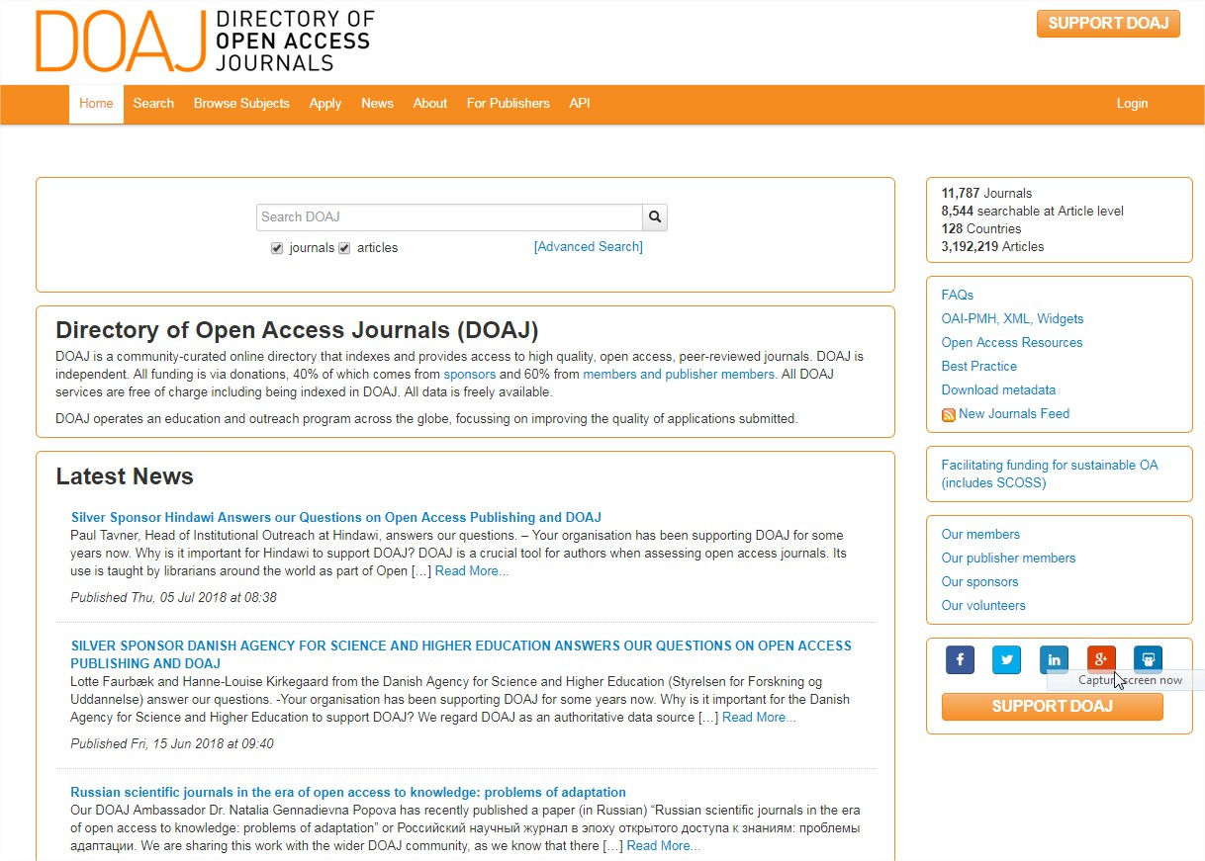
DOAJ (Directory Open Access Journals)
Pàgina inicial
Inici

Slide 46
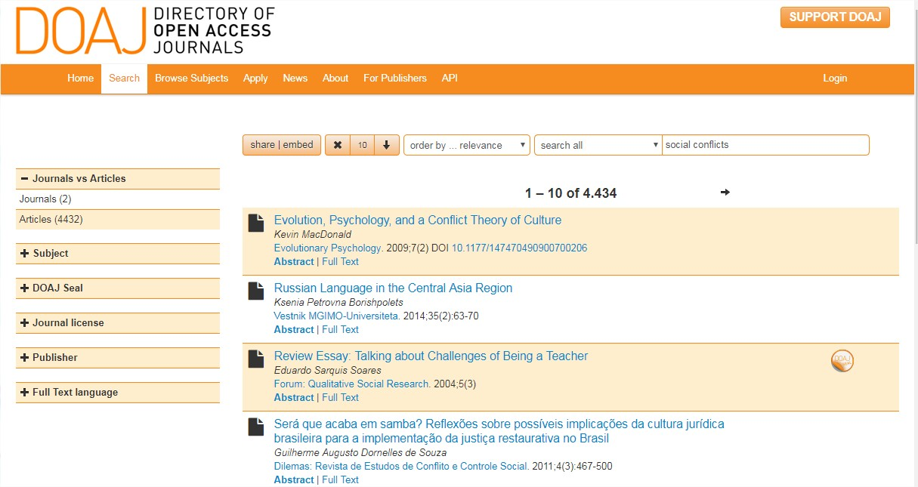
DOAJ (Directory Open Access Journals)
Característiques
DOAJ permet:
Fer cerques i refinar-les amb limitadors
Crear un compte personal per rebre novetats a través del nostre e-mail
Editar les notres revistes i obtenir un segell de qualitat
Exportació directa a Mendeley
Inici

Slide 47
DOAJ (Directory Open Access Journals)
Cerques
Cerca: podem triar buscar per revistes, per articles o per tots dos a la vegada
Facetes: poden filtrar per tota una sèrie de facetes que ofereix la plataforma: articles o revistes, matèries, Doaj Seal (revistes que porten el seu segell de qualitat), per llicència de la revista, per editors i per idioma del text complet
Ens permet delimitar quants resultats volem veure per pantalla, així com canviar l’ordre, ascendent o descendent
Ens permet ordenar per: rellevància, data que es va afegir al DOAJ, pel títol, o per la data de publicació de l’article
Inici

Slide 48
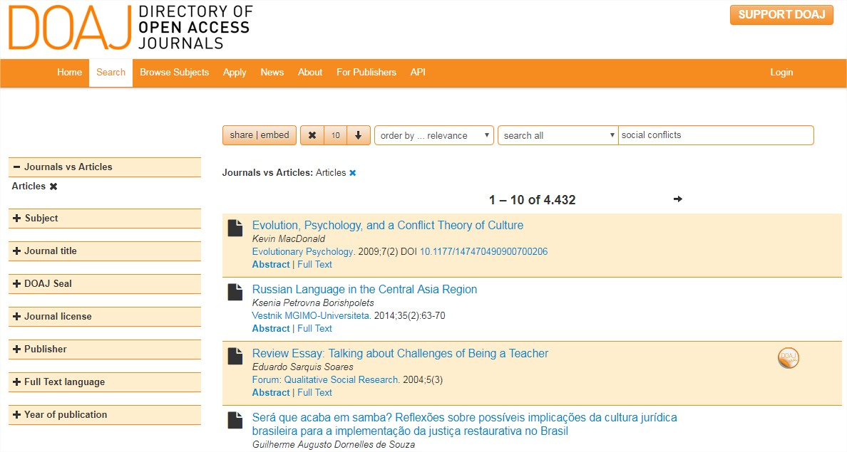
DOAJ (Directory Open Access Journals)
Resultats
Articles
Títol de l’article. Títol i número de la revista
Dades de la revista: títol, ISSN, editor, etc.
Dades de l’article: matèria, país de l’editor, llengua de l’article…
Autors
Informació del editors de la revista
Accés al resum o al text complet per descarregar-lo
Inici

Slide 49
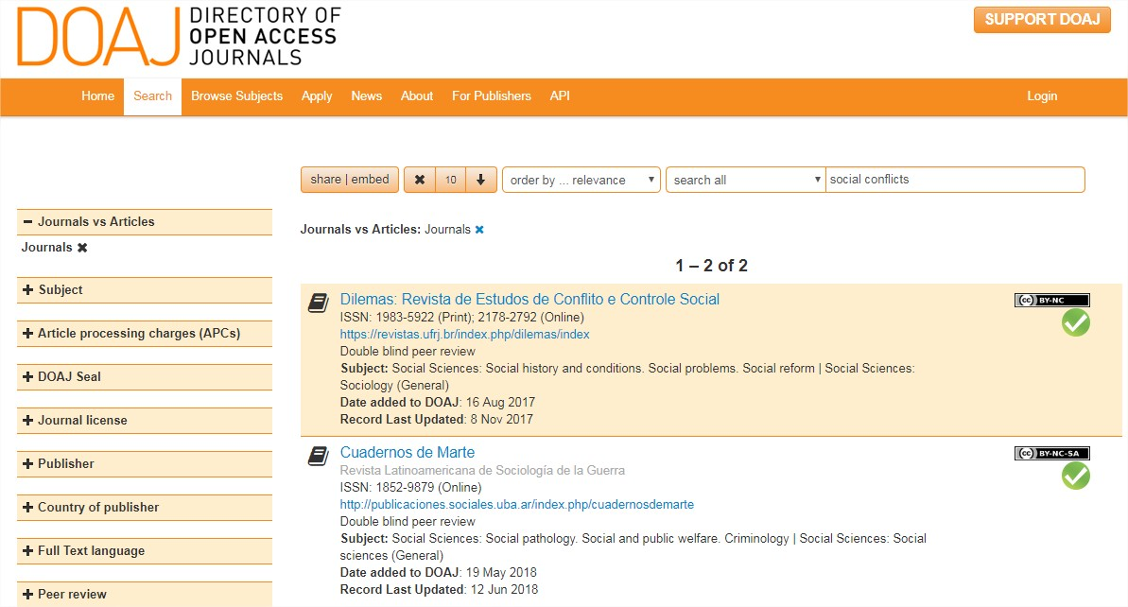
DOAJ (Directory Open Access Journals)
Revistes
Títol de la revista. ISSN
Homepage. Dona accés a la pàgina de la revista. A continuació mostra dades sobre la revista, com l’editor, institució, país, data d’inclusió al DOAJ i últim registre entrat
Més dades sobre la revista: matèries, paraules clau de l’editor, llenguatge del text complet i format de disponibilitat del text complet
Dades sobre la política per publicar a la revista
Informació editorial
Llistat del articles de la revista
Inici

Slide 50
Moltes gràcies!
© CRAI Universitat de Barcelona, curs 2020-21

